Slide 1
ListView & RecyclerView
Charlie Quetstroey

Slide 2
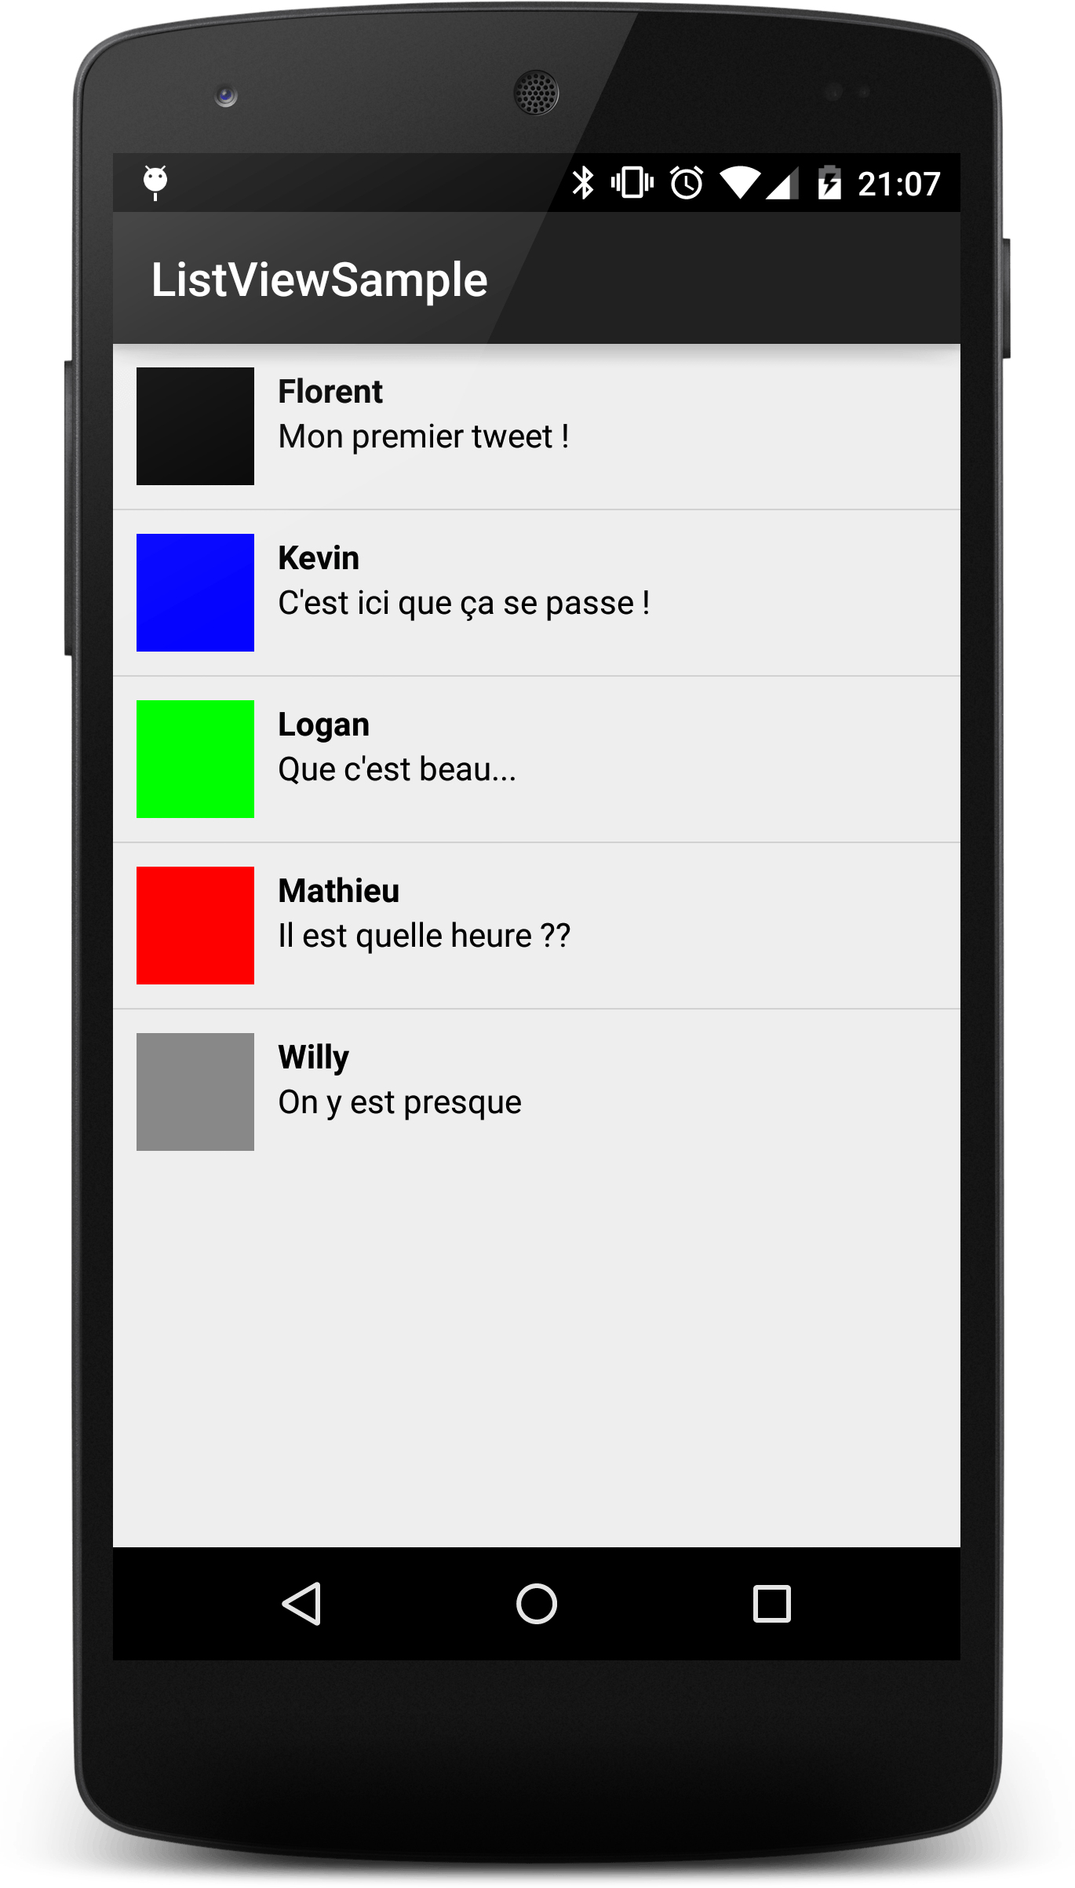
LISTVIEW
Vue contenant une liste d’élément
Liste simple ou personnalisé (limité)
Action multiple
Charlie Quetstroey

Slide 3
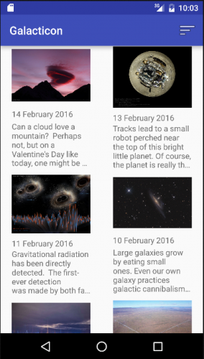
RECYCLERVIEW
Vue contenant une liste d’élément
Liste personnalisé (flexible)
Action multiple
Charlie Quetstroey

Slide 4
OBJECTIFS
Comprendre le fonctionnement d’une simple listview.
  Comprendre les actions sur une liste
Comprendre le fonctionnement d’une listview personnalisé avec adapter
Comprendre le fonctionnement d’un recyclerview
  Comprendre les actions sur un recyclerview
Charlie Quetstroey

Slide 5
Travaux Pratiques
Fonctionnement en 3 étapes citées précédemment
  Liste simple
  Liste personnalisé
  Recycler
Avant toute chose clone le projet :
Git clone https://github.com/CharlieMcFly/Android_List.git
Importer projet android studio > Android_List
Erreur gradle > Intaller build tool 24.0.0 pour résoudre
Charlie Quetstroey

